Slide 1

2か月目 成果報告
株式会社ガナック・システムズ
吉川 大輔
Notes:
行間 + ページ番号

Slide 2
目次
01 開発演習
02 ITスキルについて
03 社会人スキルについて
04 来月の目標
05 結び

Slide 3
開発演習について
01

Slide 4
開発演習：作成したもの
・テーマ
WEBアプリケーションの作成
社員情報を一覧表示・検索・登録・変更・削除することができる
・実施期間
12/19～12/26 （開発/5日、テスト/1日）
・使用技術
フレームワーク：Spring Boot 2.7.5
データベース：Oracle Database 21c Express Edition

Slide 5
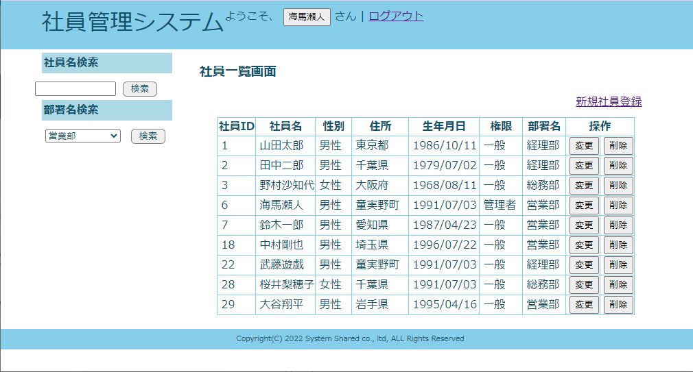
開発演習：実装機能
・基本機能
ログイン･ログアウト
社員一覧表示
社員名検索
部署名検索
社員登録
社員変更
社員削除
入力チェック
・追加機能
ログイン状態判定
管理者権限判定

Slide 6
デモンストレーション
紹介機能：
ログイン機能
社員の登録・変更・削除機能
管理者権限を持たないユーザーのアクセス制限機能
Notes:
これより、実際にプログラムを動かしてアプリケーションの説明を行います。
基本的なデータの操作から、権限を管理者と一般に分けている
フィルターを設定した

Slide 7

開発演習：開発で苦労した点
フォーム
セッション
パラメータ
何がどこに入っている？
Notes:
Webアプリケーション開発ではログイン情報、フォーム情報など多くの値を扱う
どの値がどこに入っているか把握すること（フォーム、セッション、パラメータなど）が困難だった
実装の過程で入れたはずの値を落としていることがあり、都度確認する必要があった

Slide 8
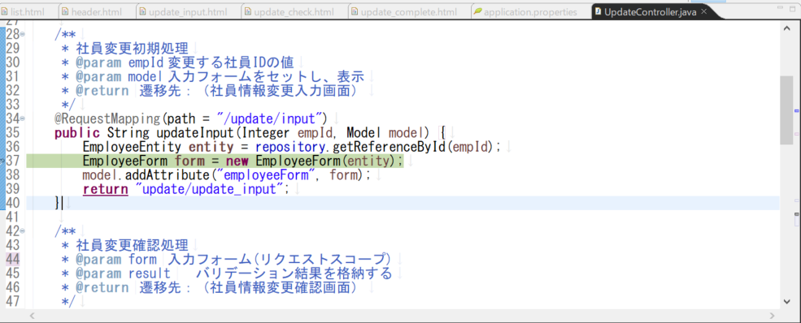
開発演習：開発で工夫した点
デバッグツール、エラー文を活用
値を確認しながら実装
Notes:
エラー発生時にエラー文を読み、デバッグツールを使用することで原因の特定を試みた
漠然と試行錯誤するよりも効率的に実装を進めることができた
プログラムに対する理解も深まった

Slide 9
ITスキルの成長と課題
02

Slide 10
ITスキル：成長した点
一部自分でコードが書けるように
正解にたどり着けると楽しい！
Notes:
演習課題は講義で習った内容をベースにしているが、応用するものも存在
自分なりに実装方法を考え、それが仕様通り動作するとやりがいが感じられた
他人のコードを批判的に見ることで、プログラムに何が必要なのかということを改めて理解できた

Slide 11
ITスキル：課題点
プログラムを仕様書通りに作成するスキル
機能面では問題なかったが、HTMLでテストとの齟齬が発生
機能を実装後、HTMLの見本通りか詳しく確認しなかった
Notes:
自動のテストプログラムを実行時に引っ掛かる
実装前に仕様書を読んで確認したが、それでも漏れがあった
実装完了後に次の機能を優先してしまい、詳しく確認しなかった

Slide 12
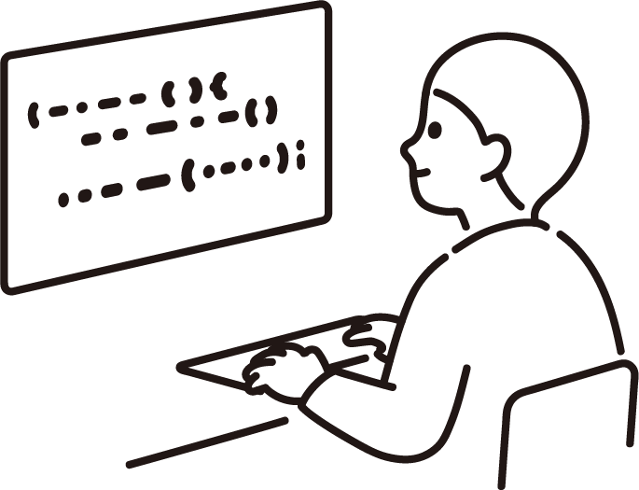
ITスキル：改善策
実装後にも仕様書を確認
不明点をまとめておき、仕様書作成者に事前に問い合わせる
Notes:
実際の現場では自分の考えで勝手に実装しないように、仕様書に従う
不明点があれば仕様作成者に聞き齟齬をなくす必要がある

Slide 13
社会人スキルの成長と課題
03

Slide 14
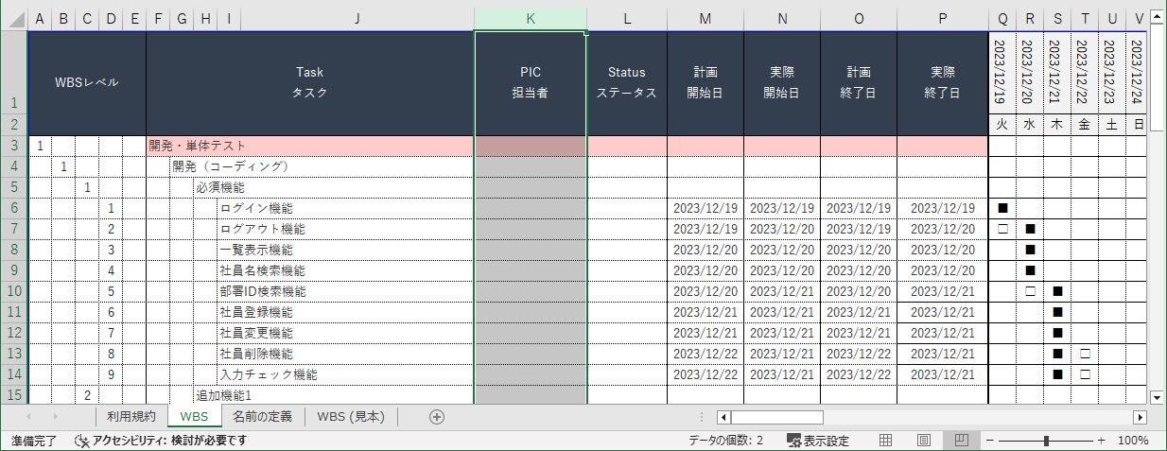
社会人スキル：成長した点
WBSを用いスケジュール管理
プロジェクト全体の見通しが良くなった
グループワーク中の教え合い
どう教えれば分かりやすいか意識した
Notes:
先月の目標としてスケジュール管理をし、毎日修正するというものがあった
プロジェクト全体を把握しておくことで、作業中にこれから実装する機能についても（この書き方だと次の機能が成立しないななど）
考えながら取り組めた

Slide 15
社会人スキル：課題点
人前で緊張してしまうこと
人前だとどうしても緊張してしまう
自分で緊張していないと思っていても、他人からそう見られてしまう
純粋な経験量の不足
Notes:
緊張が態度に出てしまうのがよくない

Slide 16

社会人スキル：改善策
場数を踏むために受講メンバーと交流を図る
自分の動作を他人から見てどうか考える
Notes:
緊張していても表にでないようにしたい
挙動不審になっていないか考える

Slide 17
来月の目標
04

Slide 18
来月の目標： ITスキル
仕様書通りにプログラムを作成する
仕様書を良く確認し、テスト通過100%を達成
他者が見て分かるコーディング
Webアプリフレームワーク、オブジェクト指向を使いこなす
現場でも応用できる基礎知識を獲得する
Notes:
仕様書を確認し、自分なりに書き出ししたい
現場のコードレビューではじかれないような分かりやすいコードを作成できるようになりたい
現場で使う言語、技術が違うが、つぶしがきく基礎知識を身に着けたい

Slide 19
来月の目標：社会人スキル
チーム開発でのスケジュール管理に取り組む
チームで定めた機能の実装100%を目指す
不測の事態が発生した際にスケジュールを修正
チーム開発で必要とされるコミュニケーション能力を獲得
積極的に連絡・相談！
Notes:
スケジュール管理をさらに推し進める
スケジュール管理は人数が多くなればなるほど難易度が上がる
→次は工数をカウントするところからチャレンジしてみたい
報告のみならず、連絡・相談

Slide 20

結び
05
皆様よいお年をお迎えください
来年も奮励努力いたします
ご清聴ありがとうございました！

